Slide 1

AEROPUERTO JEWEL CHANGI
SINGAPUR

Slide 2
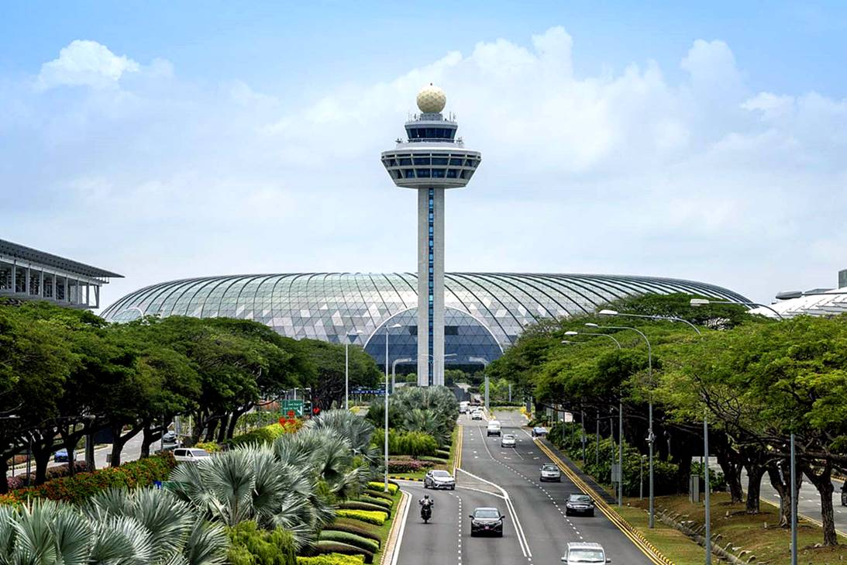
Notes:
2

Slide 3
Singapur siempre ha presumido de ser una ciudad jardín, y Jewel no iba a ser menos. Esta nueva construcción se suma al impresionante aeropuerto Changi de Singapur, elegido el mejor del mundo en 2019 en World Airport Awards, por séptimo año consecutivo. Es un complejo de 135.700 metros cuadrados, donde la luz natural se cuela a su antojo y el verde inunda cada rincón, que se alza sobre el antiguo aparcamiento de la Terminal. Es obra del reputado arquitecto MOSHE SAFDIE, guarda bajo su imponente cúpula: atracciones, más de 280 tiendas (entre las que destacan los minoristas locales, marcas de renombre y un supermercado), restaurantes, un cine, un hotel, instalaciones aeroportuarias y de alojamiento.
Y lo más impresionante es que cuenta con la cascada interior más grande del mundo, Rain Vortex. Esta gran caída de agua puede contemplarse desde siete de los niveles del edificio y sobre ella se proyectarán espectáculos de luces de colores por la noche. Tiene terrazas al aire libre, un parque que alberga una de las colecciones de plantas más grandes de Singapur y la cascada de 40 metros de caída que recibe a los visitantes son sólo algunos de los atractivos de este complejo de 10 plantas, cinco sobre el nivel del suelo y cinco bajo tierra, perfectamente comunicado con el resto de terminales del aeropuerto.
Pasar las horas entre vuelo y vuelo ahora es una experiencia única, de la que no sólo pueden disfrutar los viajeros, sino que también está abierta al resto de público, contando con marcas tan peculiares como Pokémon Center. Tiene un propuesta gastronómica, que incluye restaurantes para cenar bajo las estrellas, y de compras se integra en un exuberante entorno donde la vegetación es la absoluta protagonista. El Shiseido Forest Valley permite a los visitantes comprar y cenar en medio de un frondoso bosque interior, así como dar un inspirador paseo por dos senderos empedrados, que atraviesas idílicas cascadas y nubes de niebla.

Slide 4
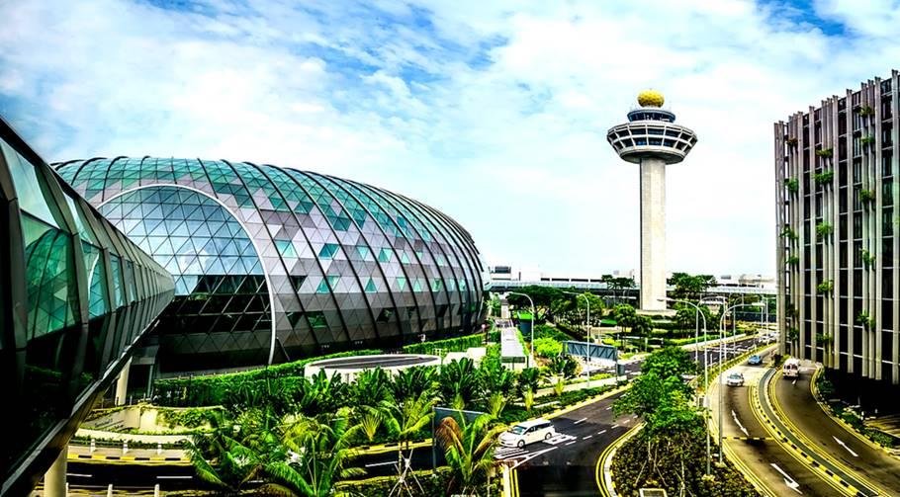
Notes:
4

Slide 5
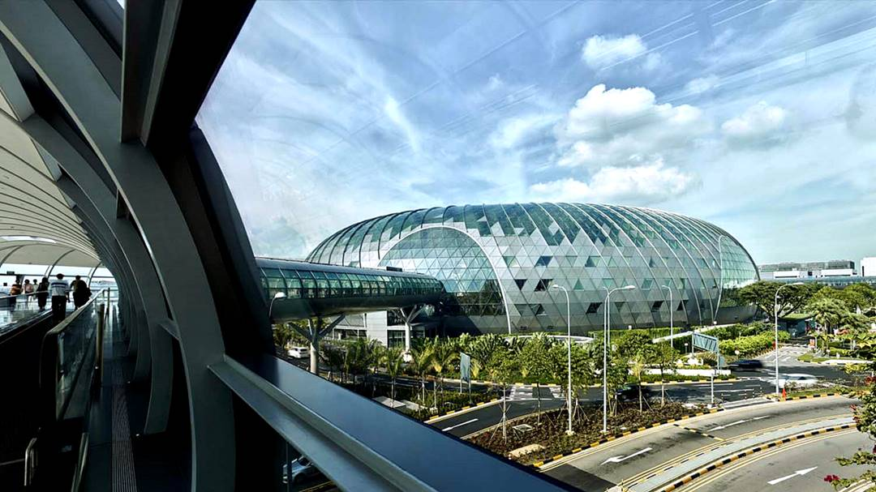

Slide 6
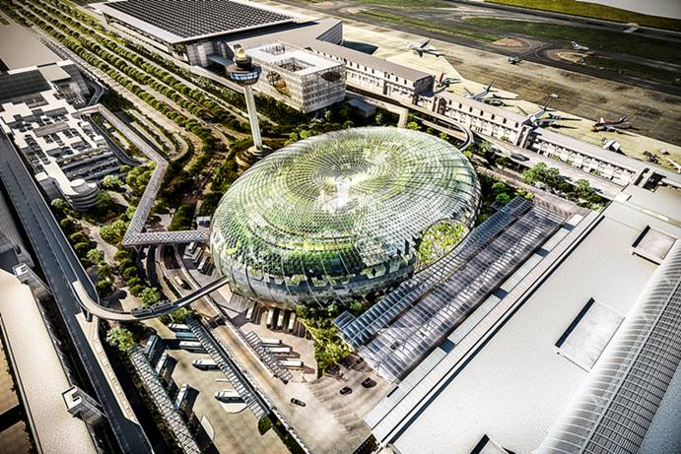

Slide 7
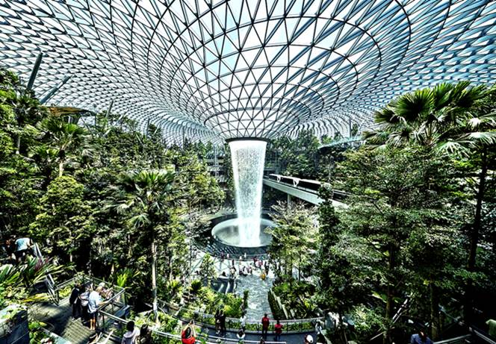

Slide 8
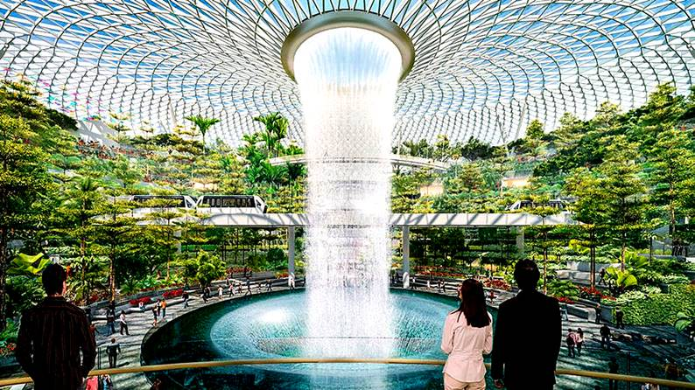

Slide 9
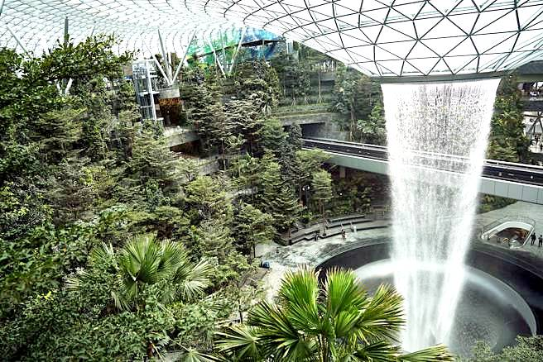

Slide 10
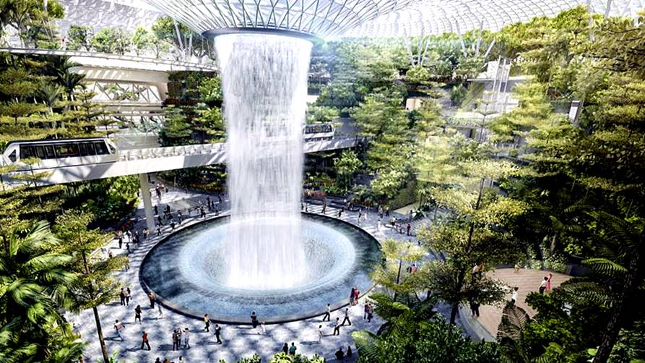

Slide 11
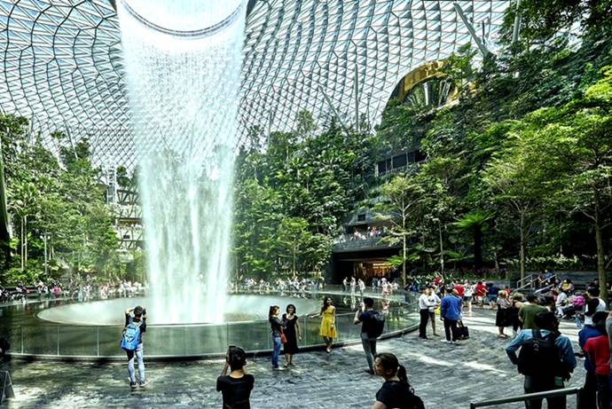

Slide 12
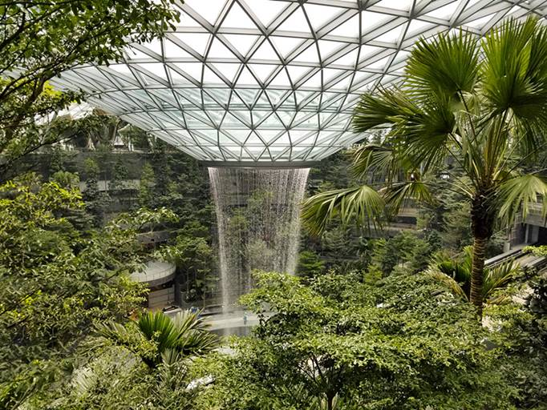

Slide 13
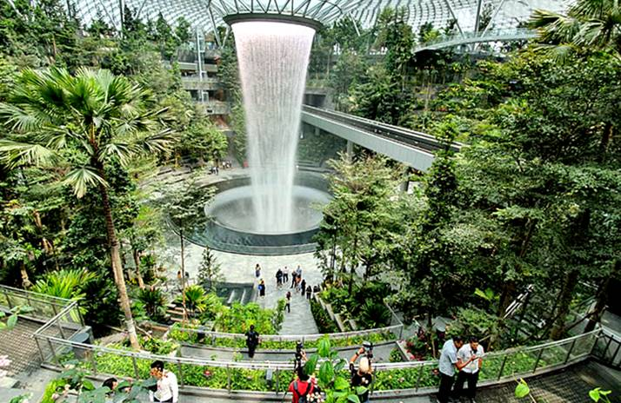

Slide 14
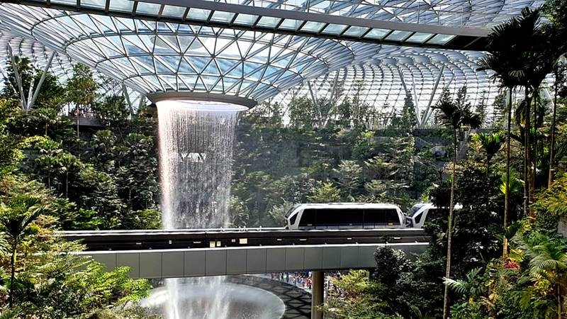

Slide 15
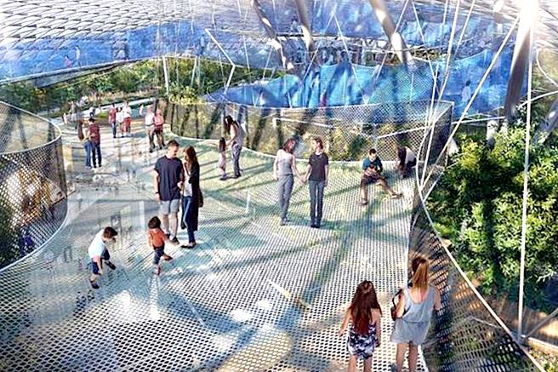

Slide 16
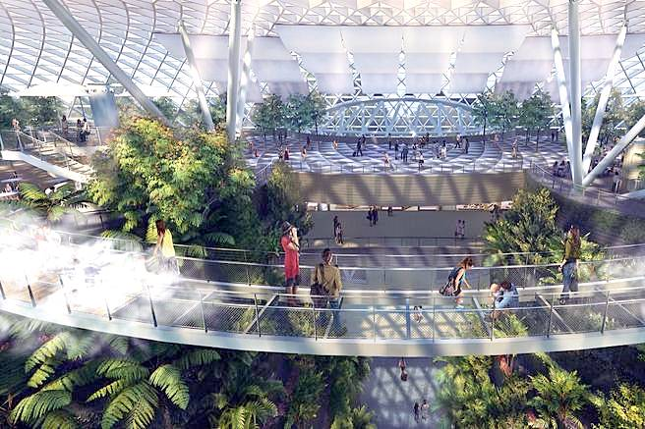

Slide 17
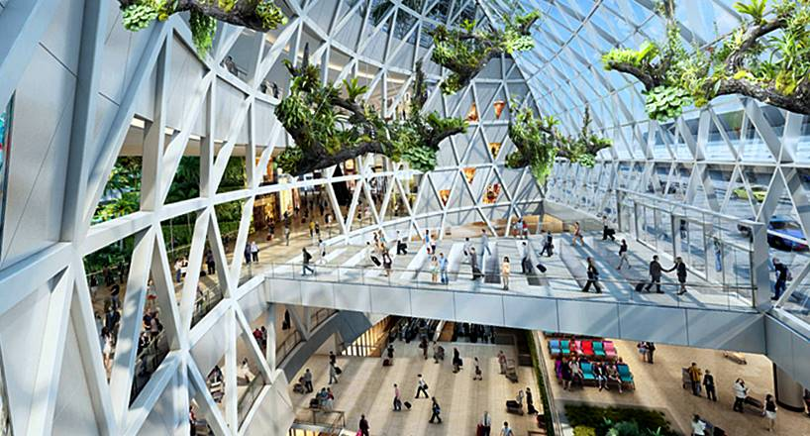

Slide 18
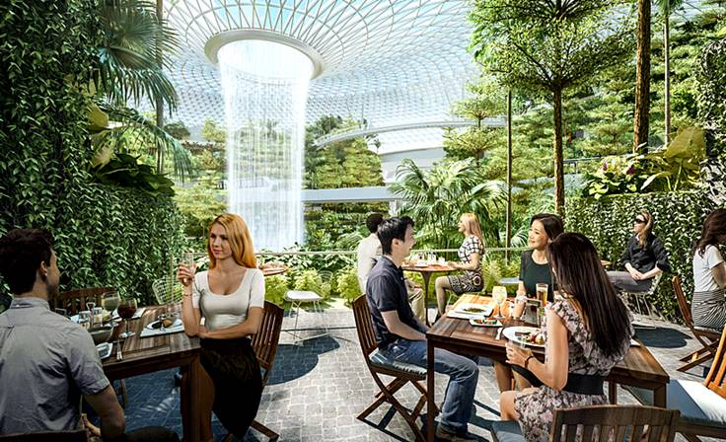

Slide 19
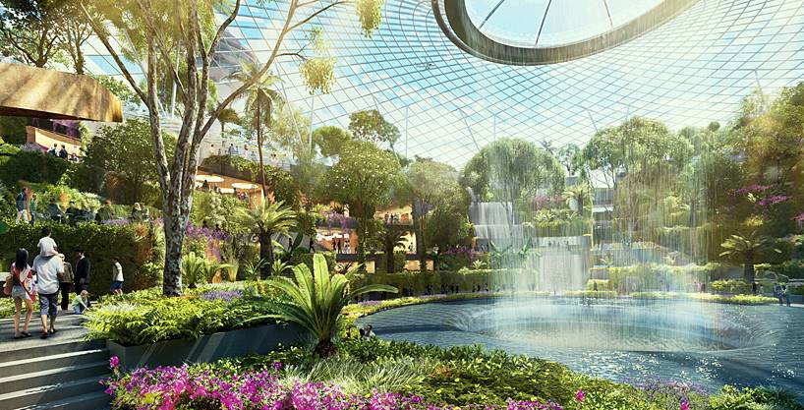

Slide 20
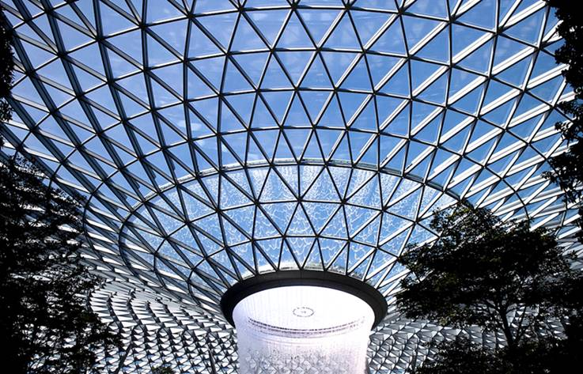

Slide 21
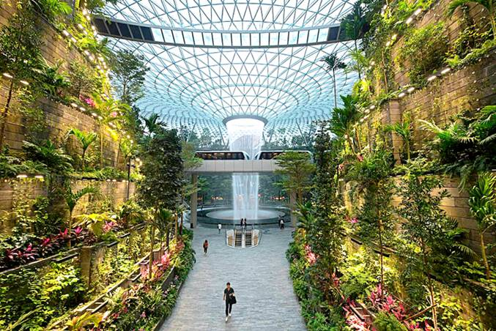

Slide 22
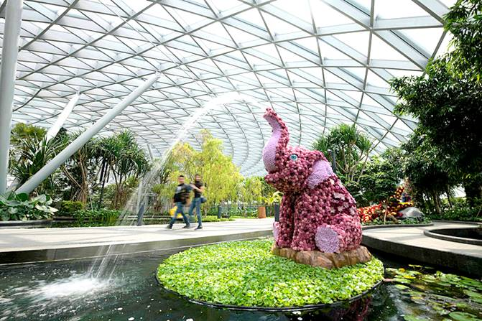

Slide 23
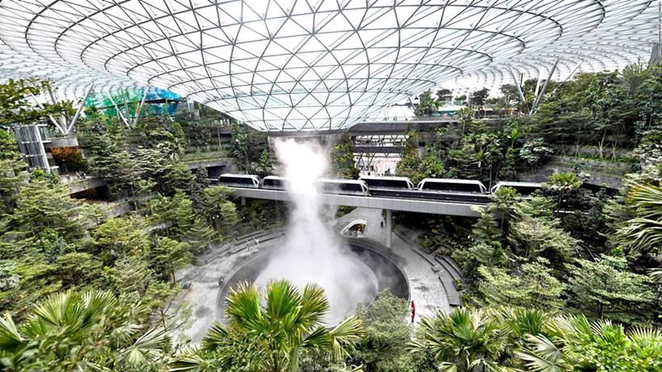

Slide 24
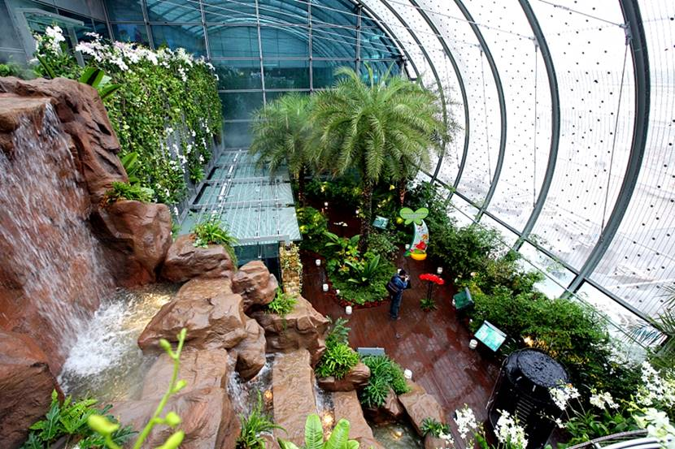

Slide 25
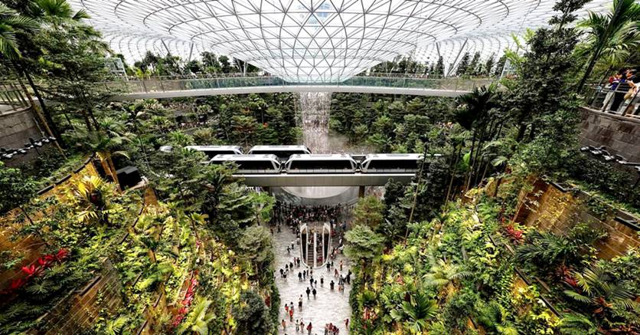

Slide 26
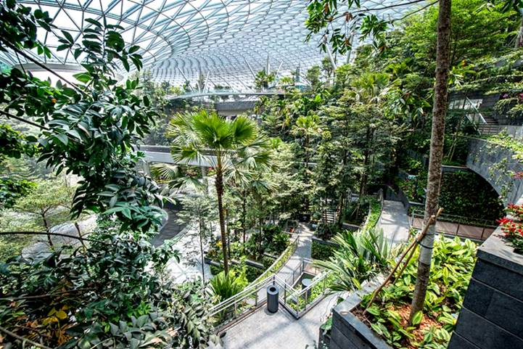

Slide 27
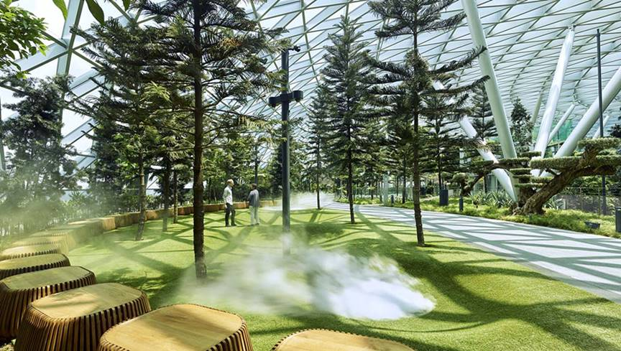

Slide 28
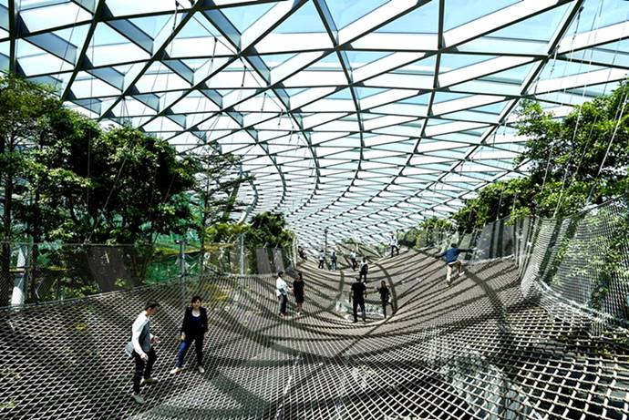

Slide 29
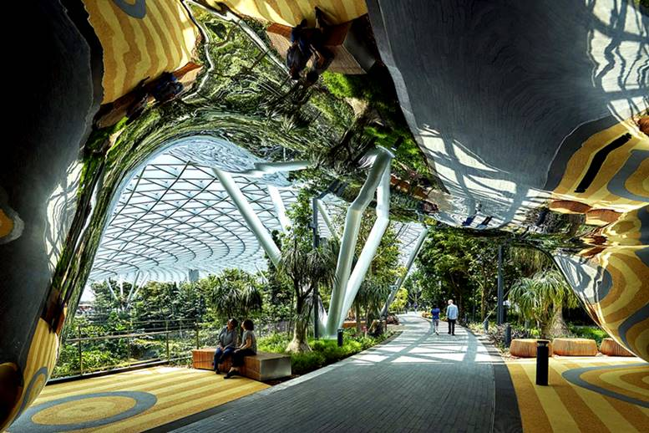

Slide 30
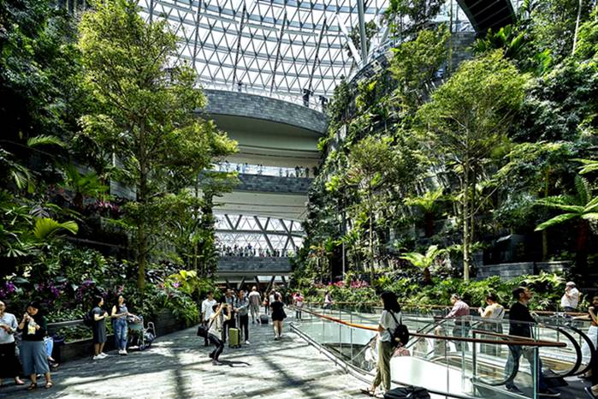

Slide 31
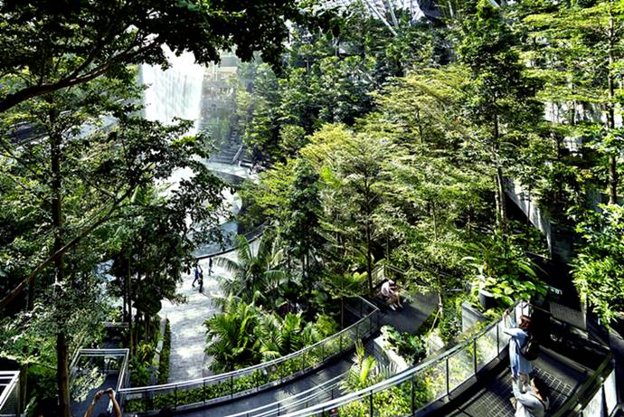

Slide 32
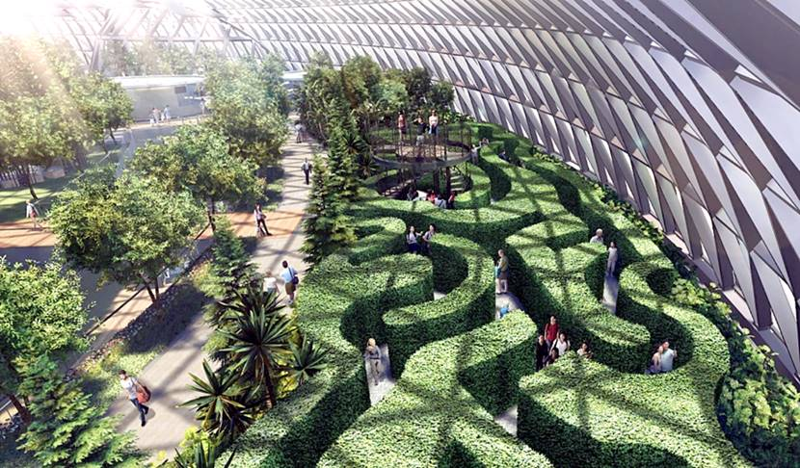

Slide 33
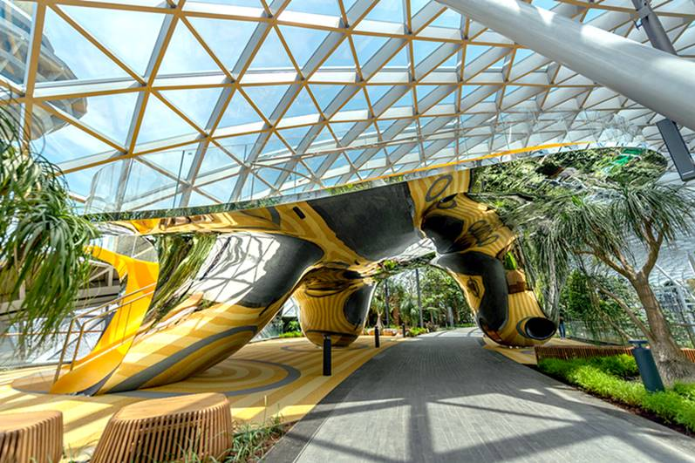

Slide 34
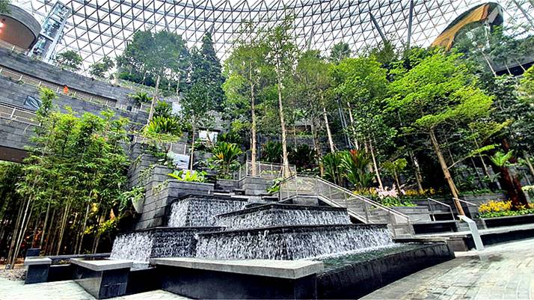

Slide 35
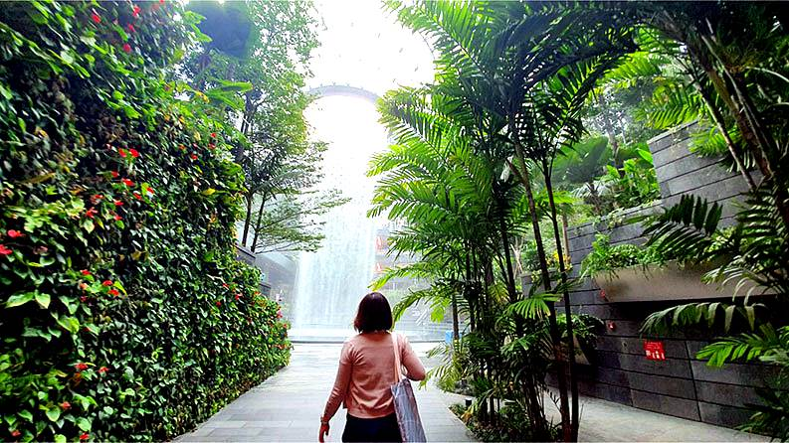

Slide 36
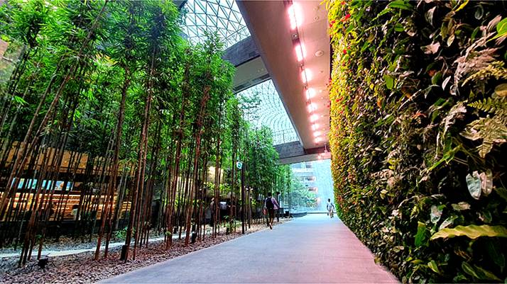

Slide 37
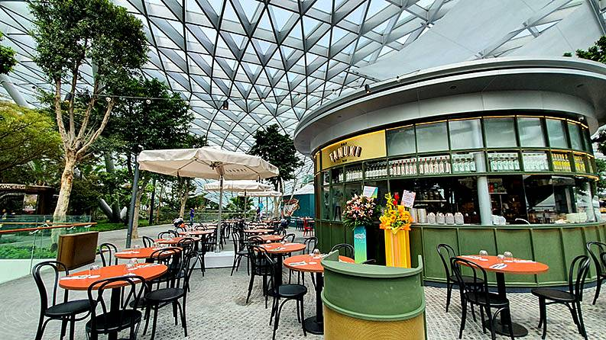

Slide 38
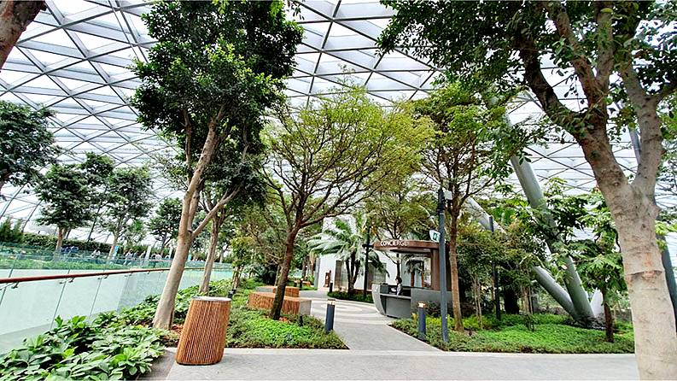

Slide 39
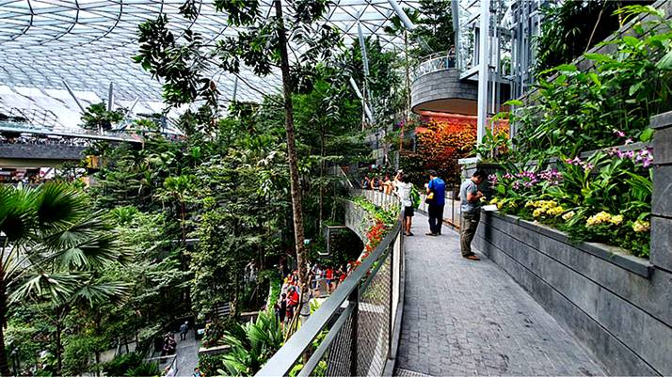

Slide 40
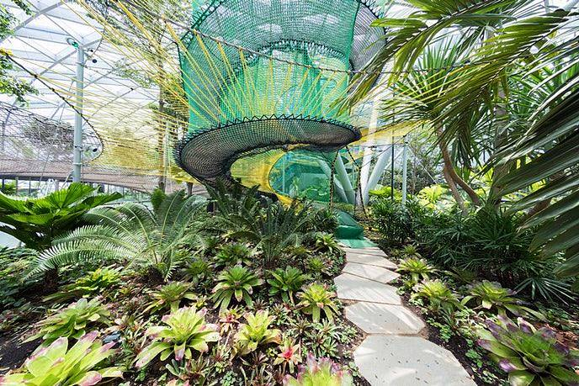

Slide 41
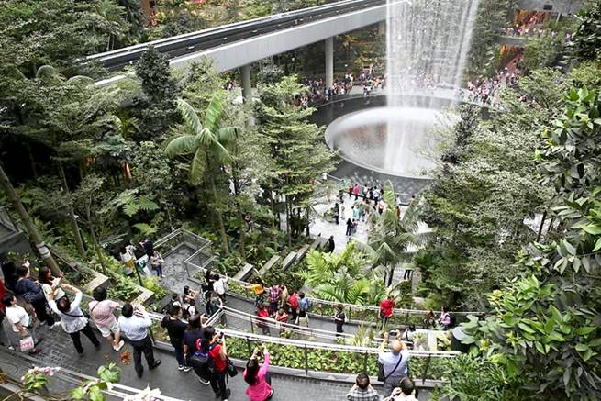

Slide 42
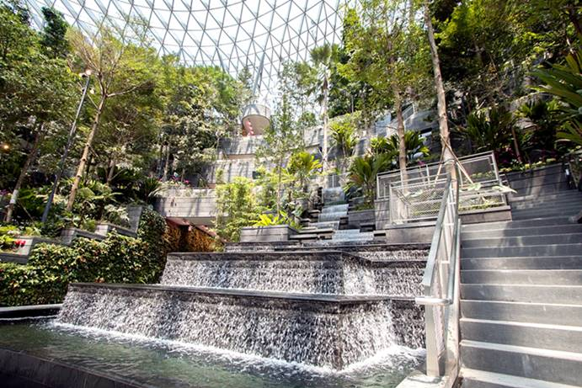

Slide 43
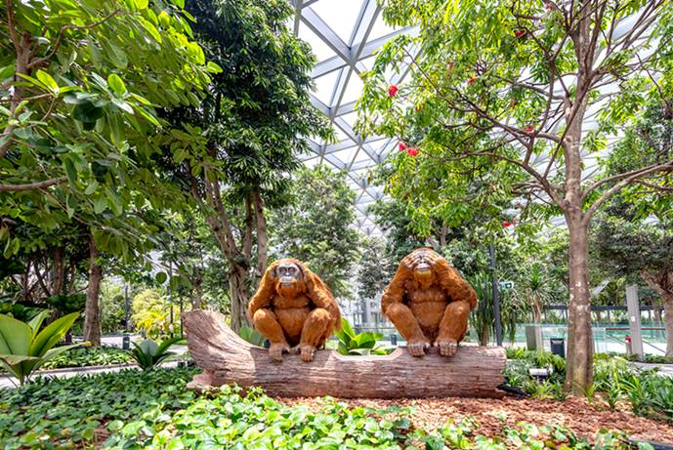

Slide 44
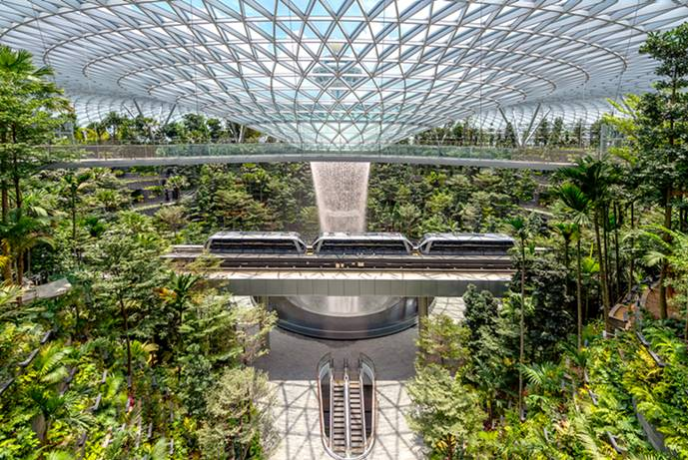

Slide 45
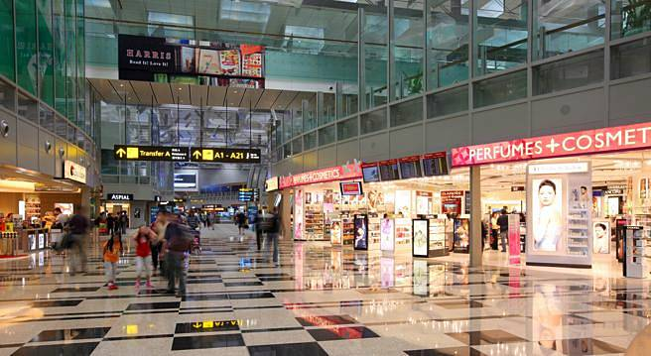

Slide 46


Slide 47
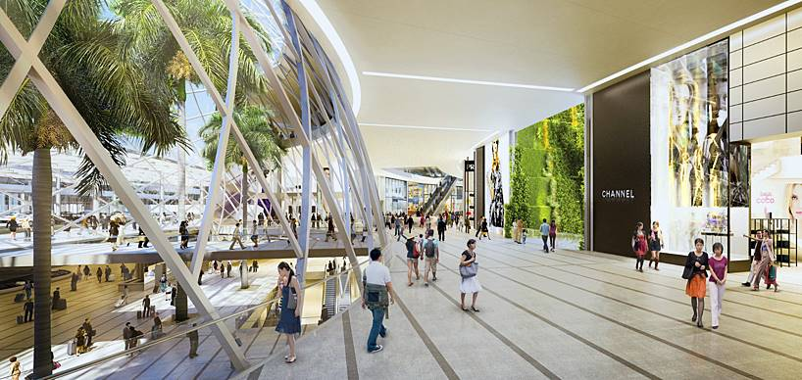

Slide 48
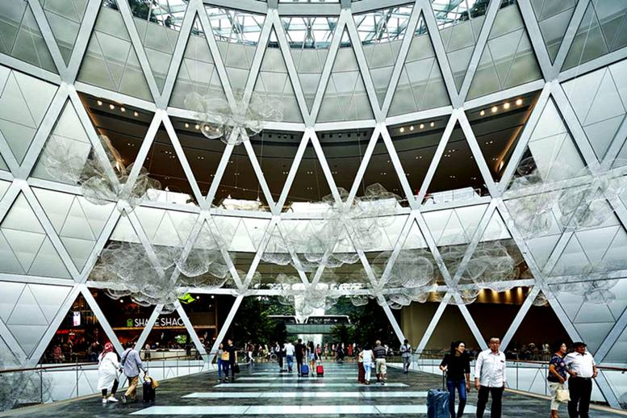

Slide 49
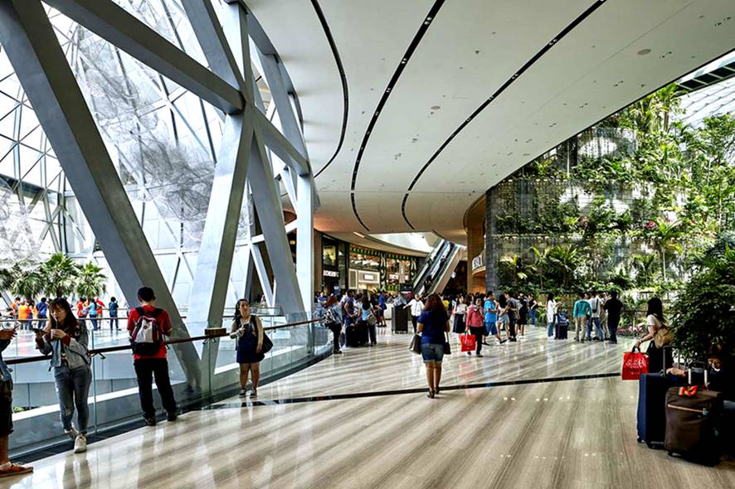

Slide 50
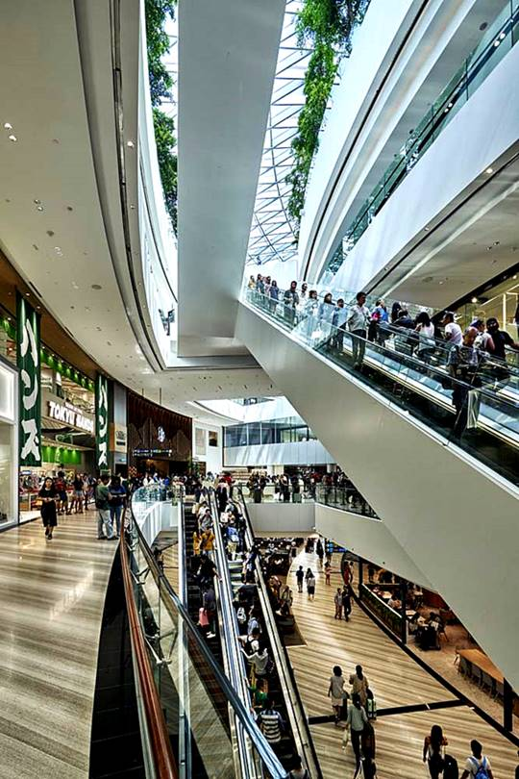
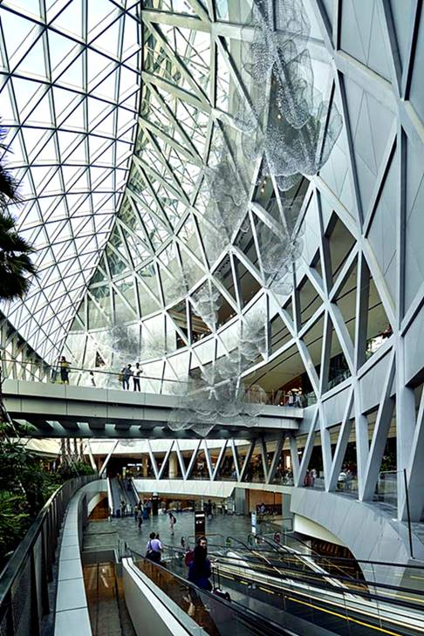

Slide 51
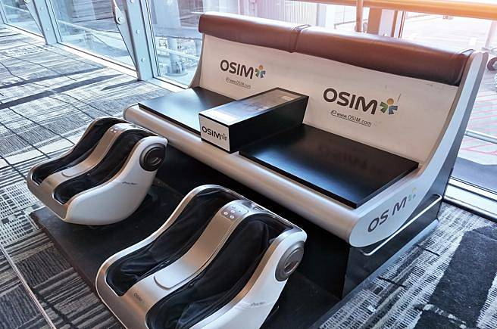

Slide 52
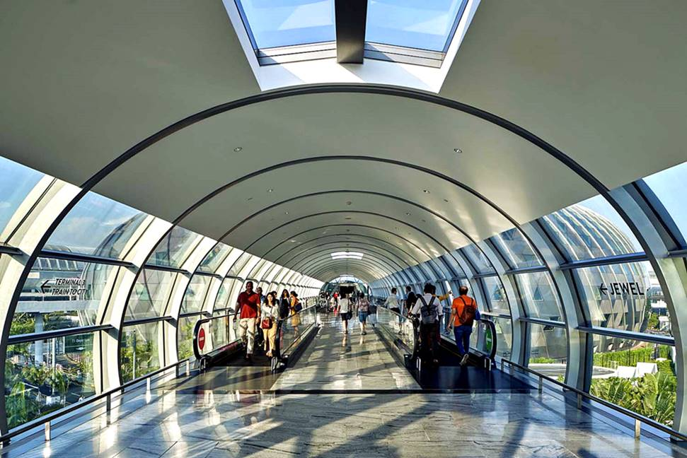

Slide 53


Slide 54


Slide 55


Slide 56


Slide 57


Slide 58


Slide 59


Slide 60


Slide 61


Slide 62


Slide 63


Slide 64



Slide 65


Slide 66


Slide 67


Slide 68


Slide 69


Slide 70


Slide 71


Slide 72

GRACIAS POR TU VISITA
Y QUE TENGAS UN BUEN DÍA
VICTOR NOVELLÓN

Slide 73







¿Te ha gustado?
Puedes ver más entrando
Aquí
Además puedes recibir powerpoints en tu correo electrónico suscribiéndote aquí:

